Slide 1
ПВК «АРУ РЗА»
инструмент автоматизации работ для расчёта аварийных режимов, выбора параметров анализа срабатывания устройств РЗА, проверки электротехнического оборудования
Санкт-Петербург, 2021
ntc@ntcees.ru

Slide 2
Общие сведения о ПВК «АРУ РЗА»
Общие сведения о ПВК «АРУ РЗА»
ПВК «АРУ РЗА» - программно-вычислительный комплекс, разработанный АО «НТЦ ЕЭС», предназначен для:
расчёта токов короткого замыкания, в том числе использующих управляемые системы передачи переменного тока FACTS;
выбора параметров срабатывания и анализа действия устройств релейной защиты;
проверки электротехнического оборудования.
Уникальными особенностями ПВК «АРУ РЗА» являются:
принципиально новые алгоритмы расчета электрических параметров сети;
графический редактор собственной разработки;
создание и расчёт сети с неограниченным количеством узлов и ветвей;
источник тока – позволяет моделировать различные устройства FACTS;
импорт параметров элементов, топологии и графического изображения электрической сети из файлов ПВК АРМ СРЗА
модули по автоматизации выбора уставок и анализа срабатывания устройств РЗ;
Санкт-Петербург, 2021

Slide 3
Развитие ПВК «АРУ РЗА»
Общие сведения о ПВК «АРУ РЗА»
разработка ПВК «АРУ РЗА» начата АО «НТЦ ЕЭС» в 2014 году.
ПВК «АРУ РЗА» включен в реестр программного обеспечения министерства связи и массовых коммуникаций от 07.12.2017 №680
в период 2015-2019 гг. в в филиалах АО «СО ЕЭС» проводилось тестирование ПВК «АРУ РЗА». По результатам тестирования был сделан вывод: ПВК «АРУ РЗА» программно-совместим с корпоративным программным комплексом АО «СО ЕЭС» для расчётов РЗА – АРМ СРЗА
в 2020 г. пройдена опытная эксплуатация комплекса в филиалах АО «СО ЕЭС»
с 2021 г. комплекс введён в промышленную эксплуатацию в АО «СО ЕЭС»
используют в рабочем процессе:
  НПП «ЭКРА»
  Быстринский ГОК
  Башкирская Генерирующая компания
  АО «Ачинский НПЗ ВНК»
  Иркутская нефтяная компания
  «Электрогазпроект» (филиал АО «Газпром электрогаз»)
  ТОО «Тяжпромэлектропроект»
Санкт-Петербург, 2021

Slide 4
Отличия и преимущества ПВК «АРУ РЗА» в сравнении с другими ПВК по расчёту ТКЗ и уставок РЗ
Отличия и преимущества ПВК «АРУ РЗА» в сравнении с другими ПВК по расчёту ТКЗ и уставок РЗ
Полностью самостоятельная отечественная программная разработка (все модули программы, включая расчётное ядро) – позволяет гарантировать многолетний жизненный цикл комплекса и своевременную поддержку;
Наличие в программе дополнительных модулей, с интеграцией к функционалу основной программы, для удовлетворения всех основных потребностей пользователя ПВК, и позволяет отказаться от использования дополнительных программ, а также снижает вероятность возникновения ошибок при переносе данных:
  база паспортных параметров электрооборудования
  модуль расчёта параметров схем замещения ВЛ/КЛ
  модуль расчёта параметров схем замещения Т/АТ/Р
  возможность расчёта уставок основных и резервных устройств РЗ
  модуль анализа срабатывания устройств РЗ с относительной селективностью
  модуль формирования бланков параметрирования МП защит
  определение места повреждения по параметрам аварийного режима
  определение минимального состава генерирующего оборудования (МСГО)
  автоматизированный расчёт уставок устройств РЗ
Возможность моделирования работы устройств FACTS – позволяет моделировать источники солнечной и ветро-генерации, работу ВПТ, СТК.
Санкт-Петербург, 2021

Slide 5
РАСЧЁТ ЭЛЕКТРИЧЕСКИХ ВЕЛИЧИН
Функциональные возможности ПВК «АРУ РЗА»
расчёт электрических параметров объектов сети при любых видах повреждений (КЗ, обрывы, замыкания фаз, сложные повреждения), включая множественные;
расчёт сети неограниченного размера;
коммутации объектов сети (с заземлением и без);
автоматический учёт схем соединений обмоток трансформатора;
расчёт сети с использованием моделей устройств FACTS (ВПТ, СТК, нелинейный элемент, источник тока);
расчёт ударных токов КЗ и накопленного теплового импульса;
функция расчёта производной схемы прямой последовательности при наличии несимметрии на сети;
расчёт токов качаний;
эквивалентирование сети;
учёт нагрузочных напряжений в узлах (в доаварийном и аварийном режимах);
Санкт-Петербург, 2021

Slide 6
РАСЧЁТ УСТАВОК УСТРОЙСТВ РЗА
Функциональные возможности ПВК «АРУ РЗА»
полный спектр условий для расчёта уставок ступенчатых защит (токовых и дистанционных);
расчёт уставок основных защит, с функцией автоматического выбора расчётного режима при вводе электрических величин и генерацией подробной пояснительной записки;
проверка чувствительности ДЗ по уставке, по току точной работы, устройства блокировки при качаниях;
проверка чувствительности токовых защит по уставке, реле мощности, реле напряжения;
фонд РЗА для хранения и использования информации о защитах;
анализ срабатывания выбранного набора защит сети путём пошагового расчёта состояния сети, с учётом коммутаций ступеней защит в каждом шаге;
автоматизированный расчёт уставок;
модуль определения минимального состава генерирующего оборудования по условиям функционирования РЗА;
Санкт-Петербург, 2021

Slide 7
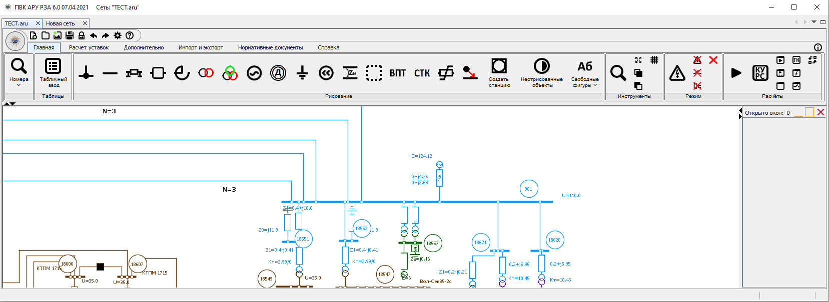
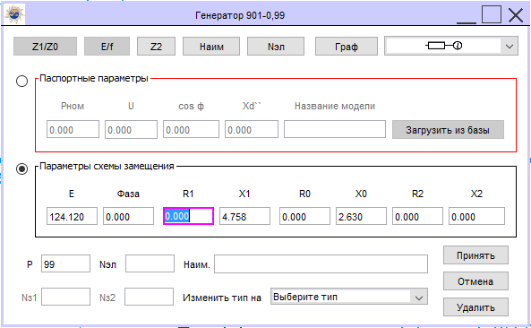

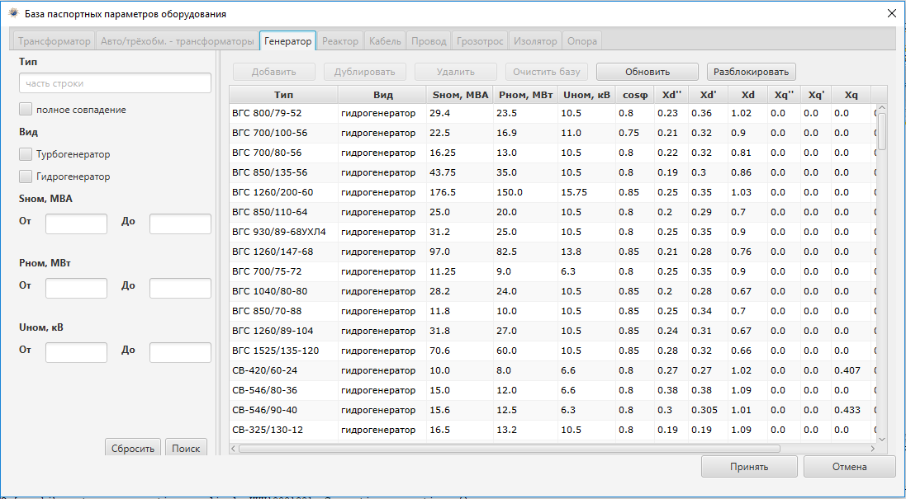
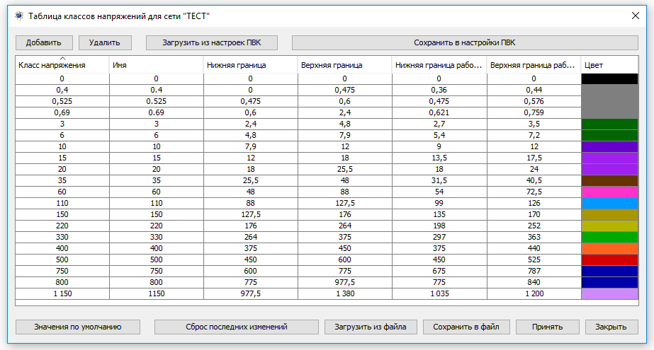
Графический интерфейс
Функциональные возможности ПВК «АРУ РЗА»
Графический редактор
Контроль параметров
Диалоговые окна
Табличный ввод
Санкт-Петербург, 2021

Slide 8
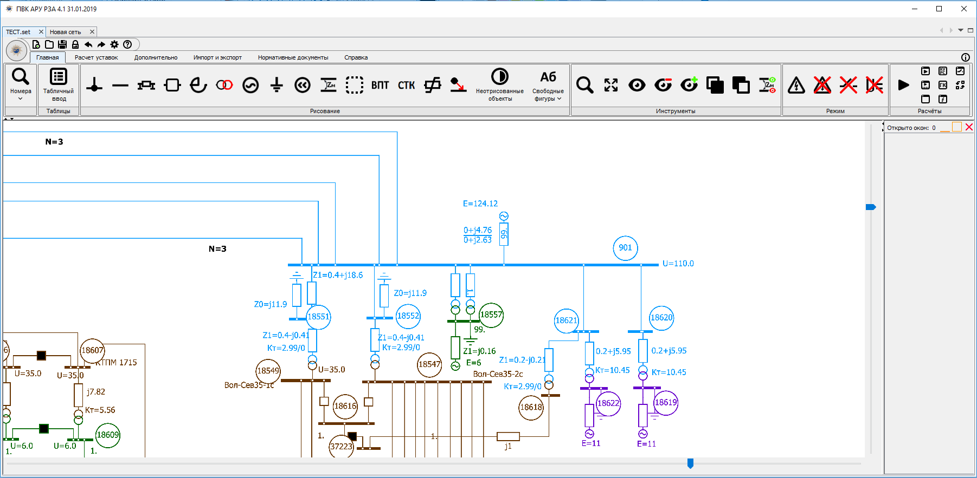
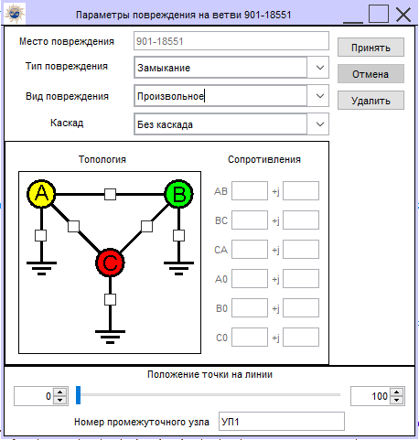
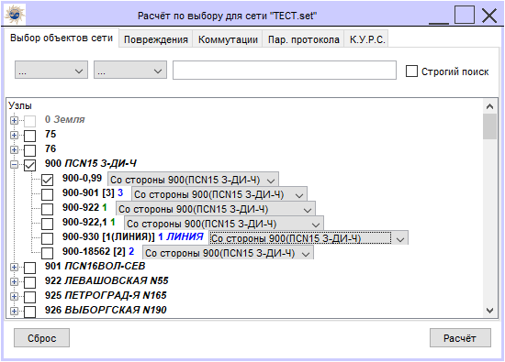
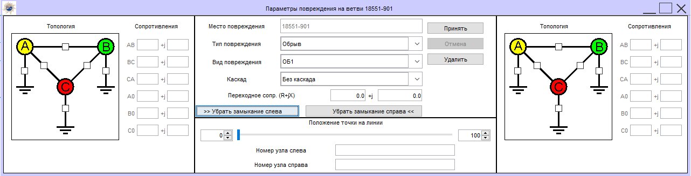

Расчёт повреждения
Функциональные возможности ПВК «АРУ РЗА»
Санкт-Петербург, 2021

Slide 9
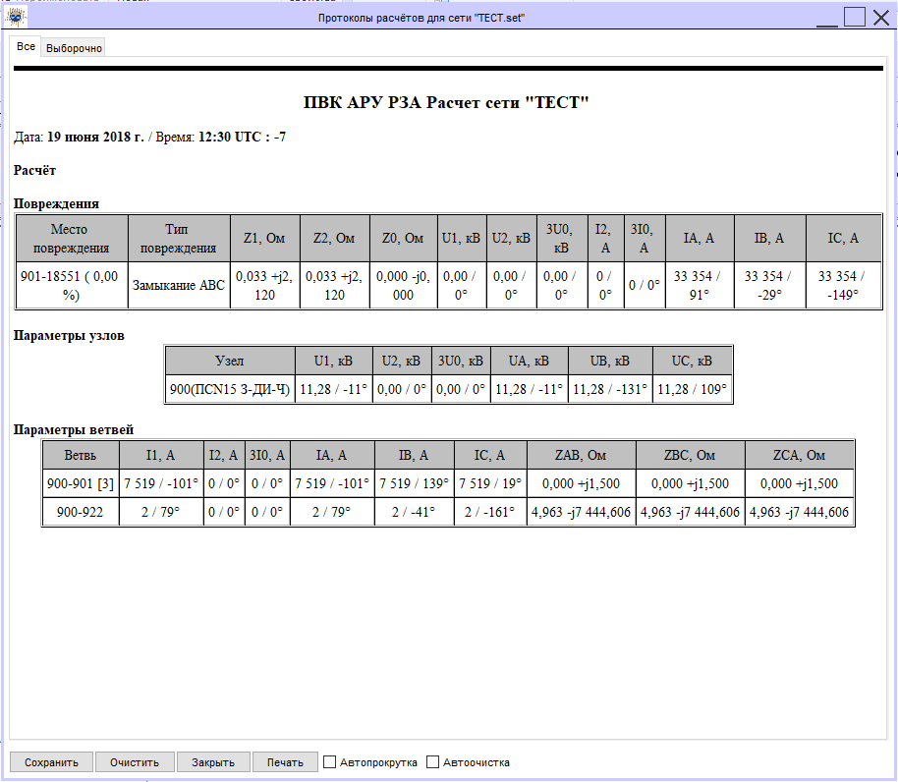
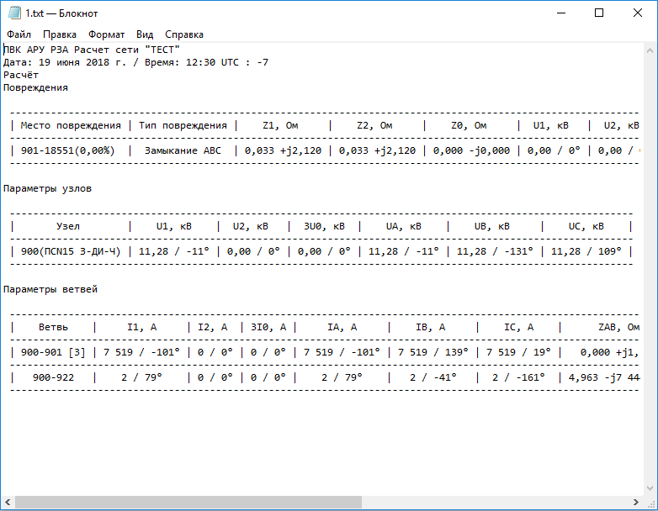
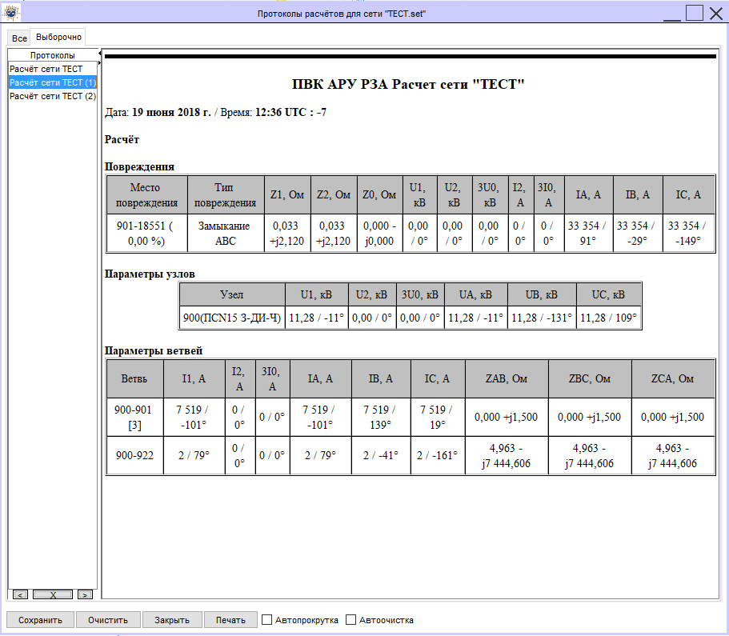
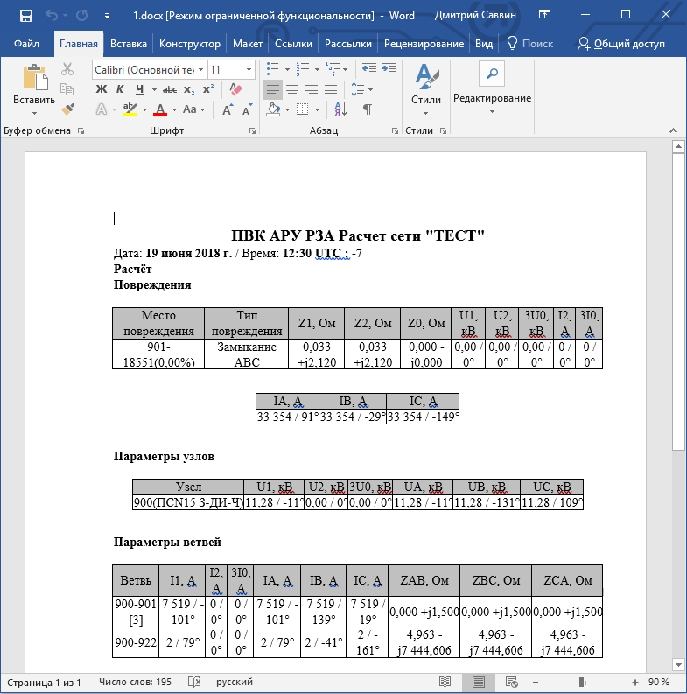
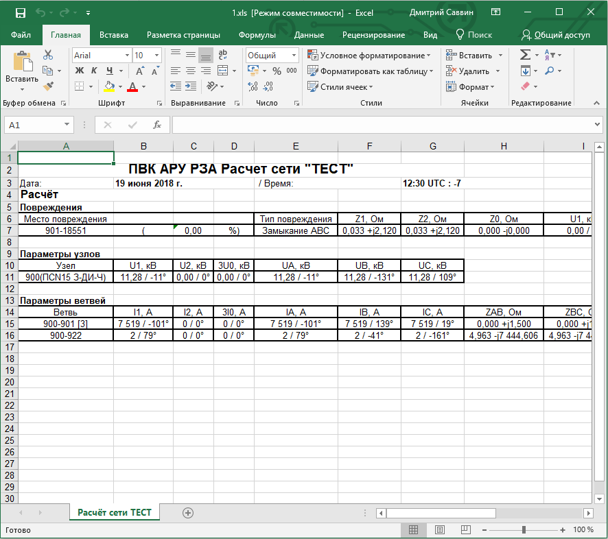
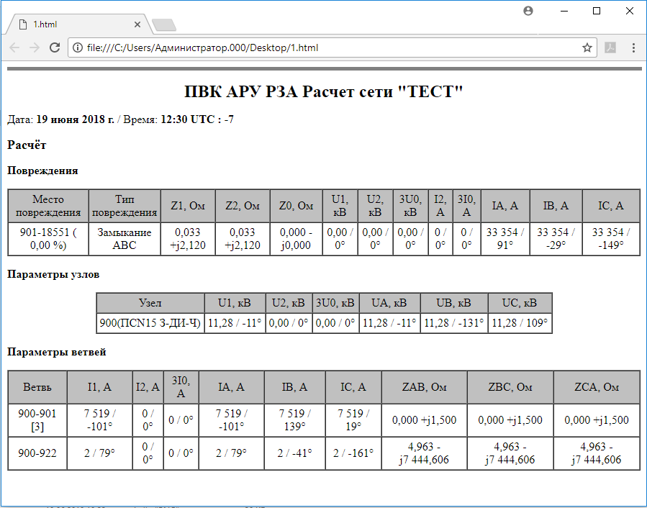
Вывод результатов расчёта
Функциональные возможности ПВК «АРУ РЗА»
Протокол расчётов
Сохранение результатов расчётов:
файл формата *.TXT;
файл формата *.DOCX;
файл формата *.XLS;
файл формата *.HTML;
Печать протокола
Выборочный вывод
Санкт-Петербург, 2021

Slide 10
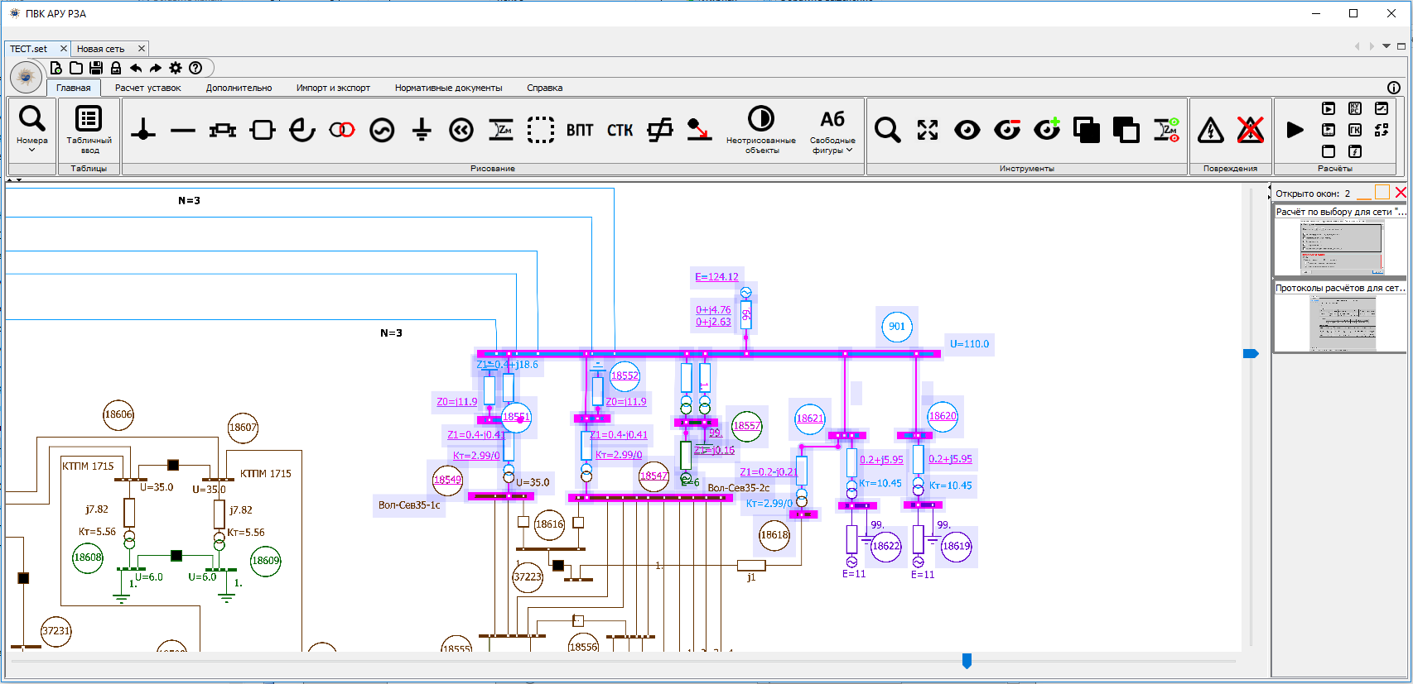
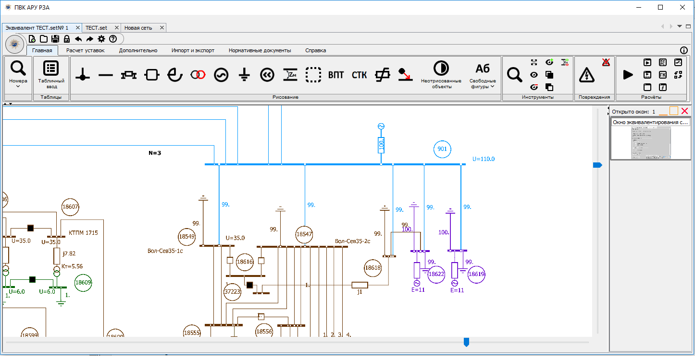
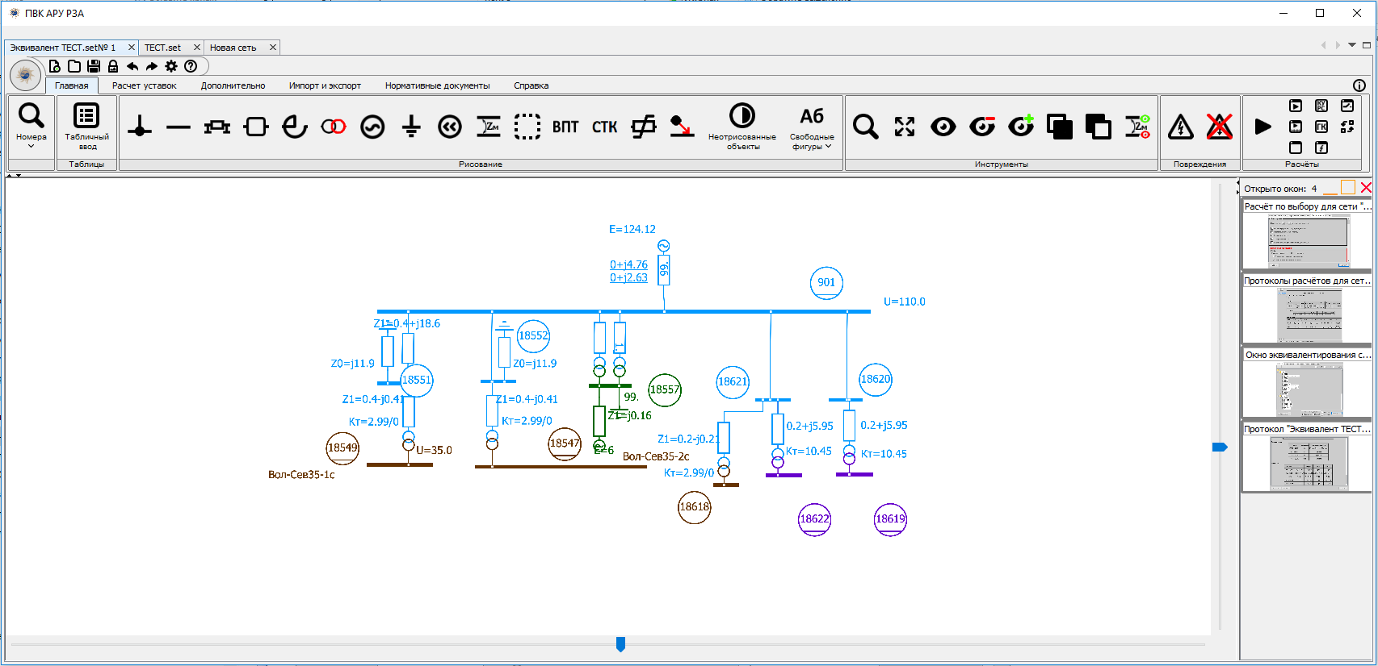
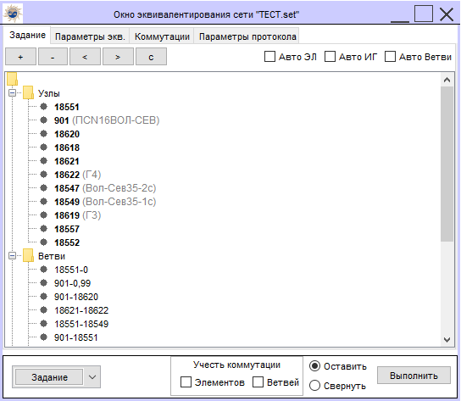
Блок эквивалентирования
Функциональные возможности ПВК «АРУ РЗА»
Санкт-Петербург, 2021

Slide 11
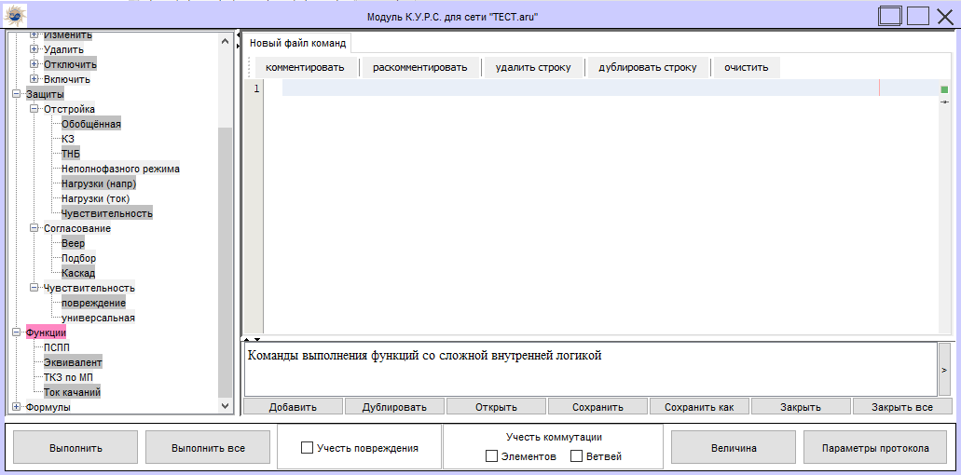
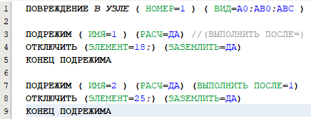
Модуль К.У.Р.С.
Функциональные возможности ПВК «АРУ РЗА»
К.У.Р.С. – интерпретируемый язык высокого уровня, имеющий свои правила составления файла команд, предназначенный для проведения расчётов, с использованием параметров объектов сети, результатов расчёта режимов сети. Команды языка повторяют функции, которые можно реализовать через пользовательский интерфейс программы, а также реализуют функции, доступные только с помощью данного модуля.
Возможности модуля:
задание различных типов повреждений (включая множественные);
задание режима сети (коммутации и нагрузки);
изменение/добавление/удаление объектов сети;
задание переменных / формул / циклов / условий;
Функциональные команды модуля:
эквивалентирование сети;
ТКЗ по месту повреждения, расчёт токов качаний, расчёт ПСПП
специальные команды для расчёта уставок и проверки чувствительности устройств РЗ с относительной селективностью;
Санкт-Петербург, 2021

Slide 12
Защиты с абсолютной селективностью:
Расчёт уставок устройств РЗ
Позволяют производить расчёты уставок срабатывания по методикам от производителя. Значения уставок сохраняются в фонд устройств РЗ с последующим использованием в других модулях.
Основные возможности:
Реализованы модули, позволяющие рассчитывать уставки защит, основанных на дифференциальном принципе (ДЗШ (ABB, ЭКРА, Siemens, РНТ, ДЗТ), ДФЗ(ЭКРА, Micom, эл-мех), ДЗЛ (ABB, ЭКРА, Micom, GE, Siemens, эл-мех), НВЧЗ (ЭКРА, эл-мех). Всего 16 модулей
Модули расчёта имеют привязку к модулю К.У.Р.С., для учёта подрежимов, с автоматическим формированием файла приказов, и выбором требуемого расчётного режима.
Модули автоматически формируют пояснительную записку.
Реализован свободный переход между расчётными шагами.
Сохранение и загрузка задания на расчёт.
Фонд устройств основных защит (20 моделей защит по умолчанию + пользовательский конструктор защиты).
Модуль определения минимального состава генерирующего оборудования.
Расчёт уставок устройств РЗ
Санкт-Петербург, 2021

Slide 13
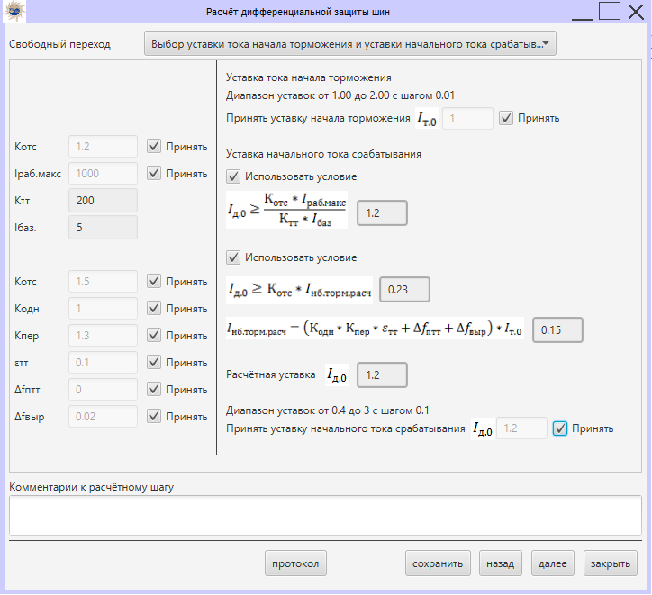
Пошаговый процесс расчёта уставок
Расчёт уставок устройств РЗ
Защиты с абсолютной селективностью
НАВИГАЦИЯ
ИСХОДНЫЕ ДАННЫЕ
ПАНЕЛЬ РАСЧЁТОВ
ЭЛЕМЕНТЫ УПРАВЛЕНИЯ
Санкт-Петербург, 2021

Slide 14
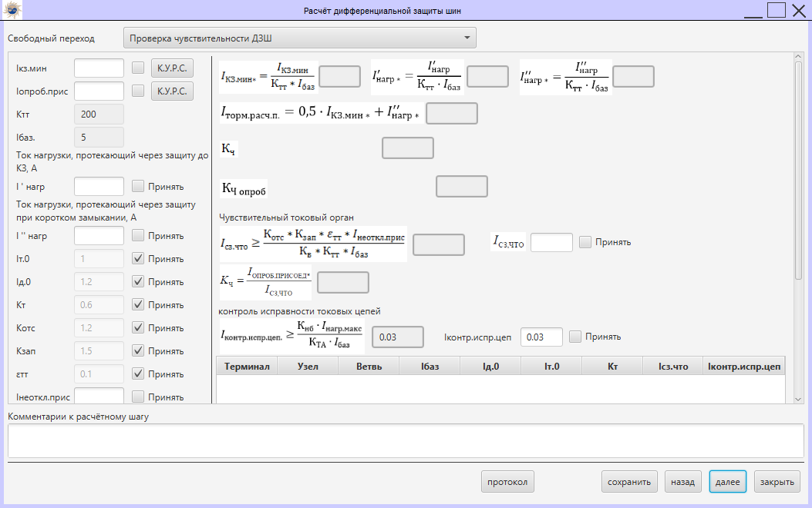
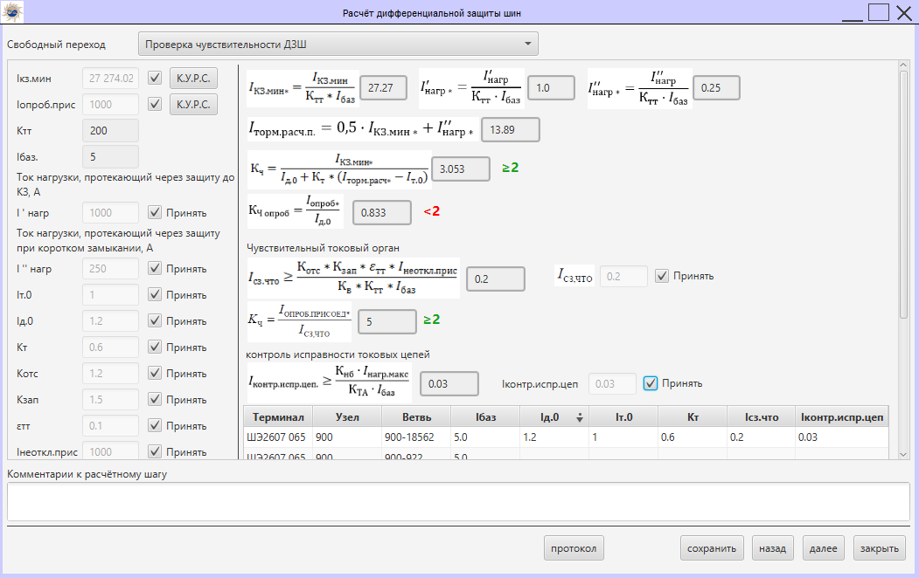
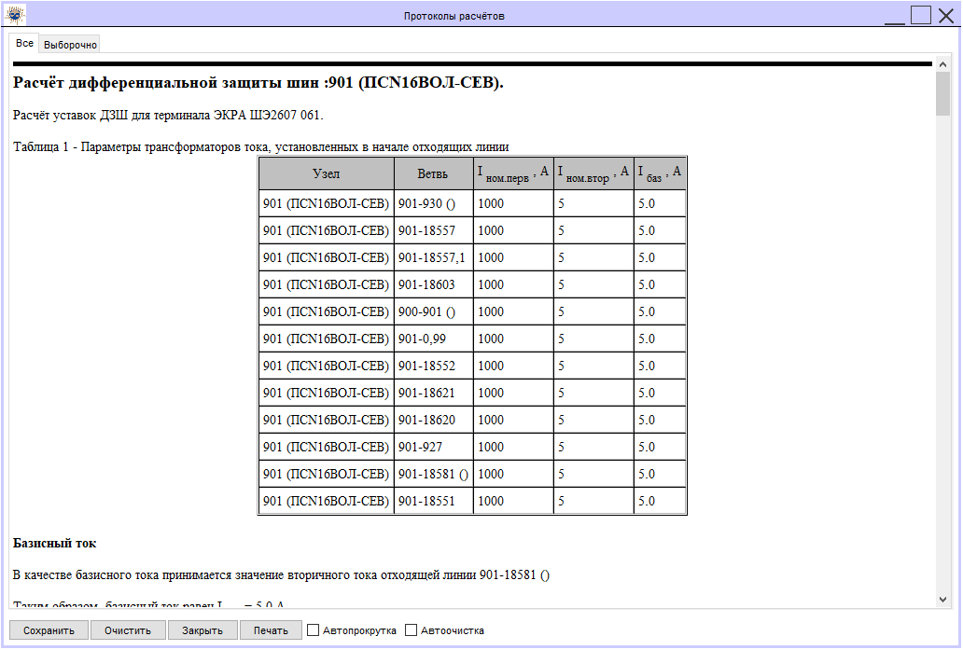
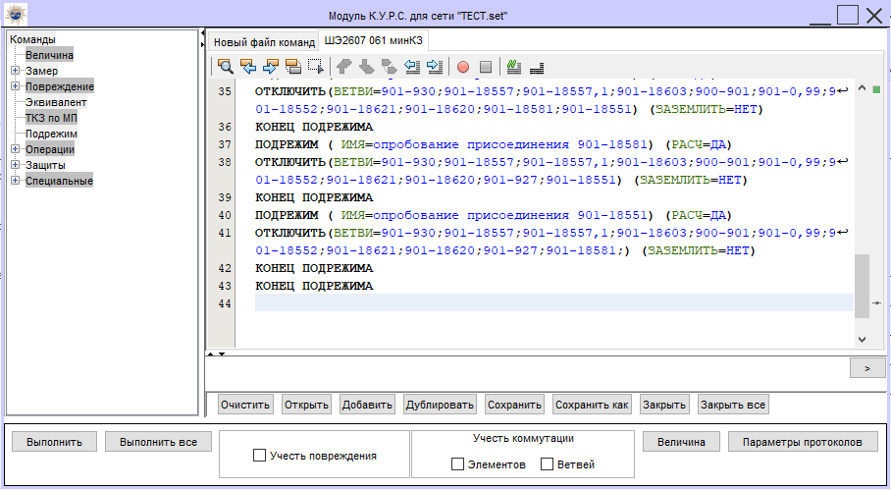
Взаимодействие с модулем К.У.Р.С.
Расчёт уставок устройств РЗ
Защиты с абсолютной селективностью
Санкт-Петербург, 2021

Slide 15
Защиты с относительной селективностью
Расчёт уставок устройств РЗ
В модуле К.У.Р.С реализованы специальные команды для расчёта уставок токовых защит с относительной селективностью (МТЗ, ТЗНП, ТЗОП) и дистанционных защит (защиты на эл-мех и микроэл. базе; ЭКРА; Сириус, Micom; Micom; Siemens; ABB; Сириус; Релематика универсальная ДЗ).
Использование пуска по напряжению для МТЗ и ТЗОП;
Использование реле направления мощности разных типов для токовых защит;
Графический интерфейс для выбора уставок дистанционных защит, с возможностью графического расчёта.
База уставок устройств РЗ, с сохранением в файл формата *.faru.
Модуль анализа срабатывания резервных защит с отображением состояния в каждый момент времени, возможностью задания отказа срабатывания.
Модуль автоматизированного расчёта уставок.
Модуль определения минимального состава генерирующего оборудования
Расчёт уставок устройств РЗ
Санкт-Петербург, 2021

Slide 16
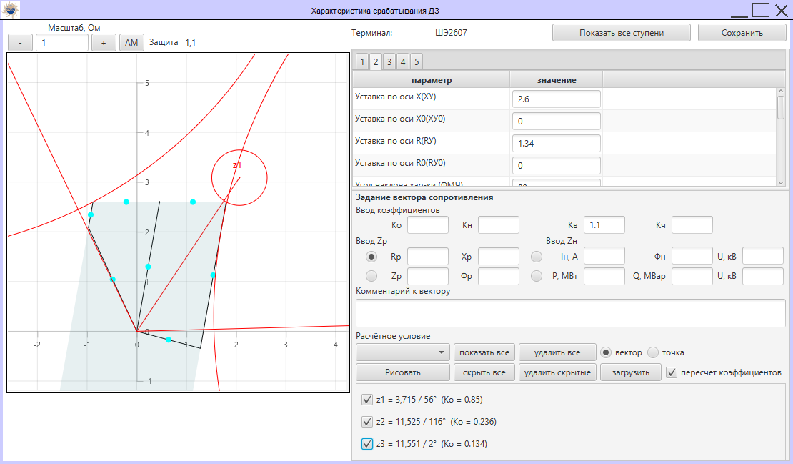
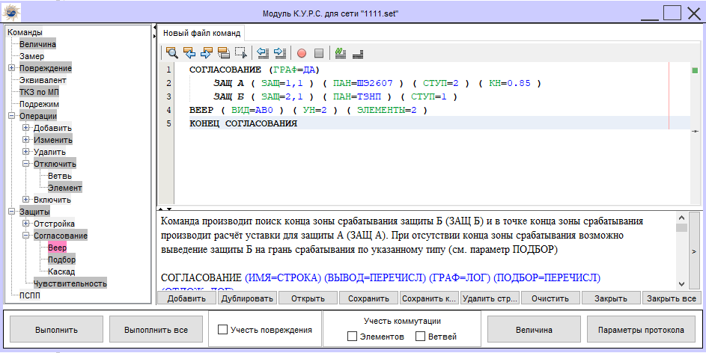
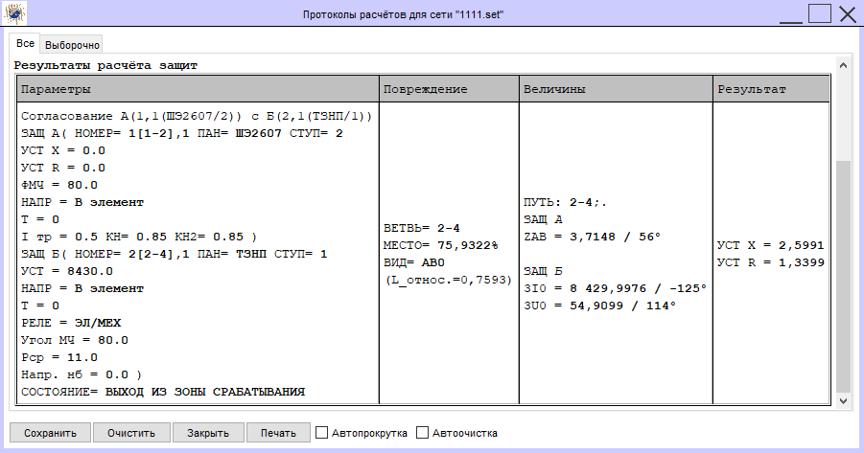
Команды модуля К.У.Р.С. для расчёта уставок РЗ
Расчёт уставок устройств РЗ
Защиты с относительной селективностью
Параметры расчёта
Параметры повреждения
Величины замера
Результат расчёта
Отстройка :
  КЗ
  неполнофазного режима;
  нагрузочного режима;
  тока небаланса;
  универсальное условие.
Согласование
  при перемещении точки повреждения
  вывод на грань срабатывания при повреждении в узле (различными способами)
  согласование в каскаде
Проверка чувствительности
  по уставке
  по току точной работы
  реле направления мощности
  реле напряжения
  устройства блокировки при качаниях
  универсальное условие
Санкт-Петербург, 2021

Slide 17
Фонд устройств РЗ
Расчёт уставок устройств РЗ
Предназначен для хранения, модификации и использовании в расчётах информации об уставках устройств релейной защиты.
сохранение фонда устройств РЗ в отдельный файл формата *.FARU (для одной сети могут быть использованы различные файлы базы);
использование защит при расчёте уставок в модуле К.У.Р.С., модуле МСГО и в модуле АРУ;
импорт фонда из ПВК «АРМ СРЗА»;
Расчёт уставок устройств РЗ
Санкт-Петербург, 2021

Slide 18
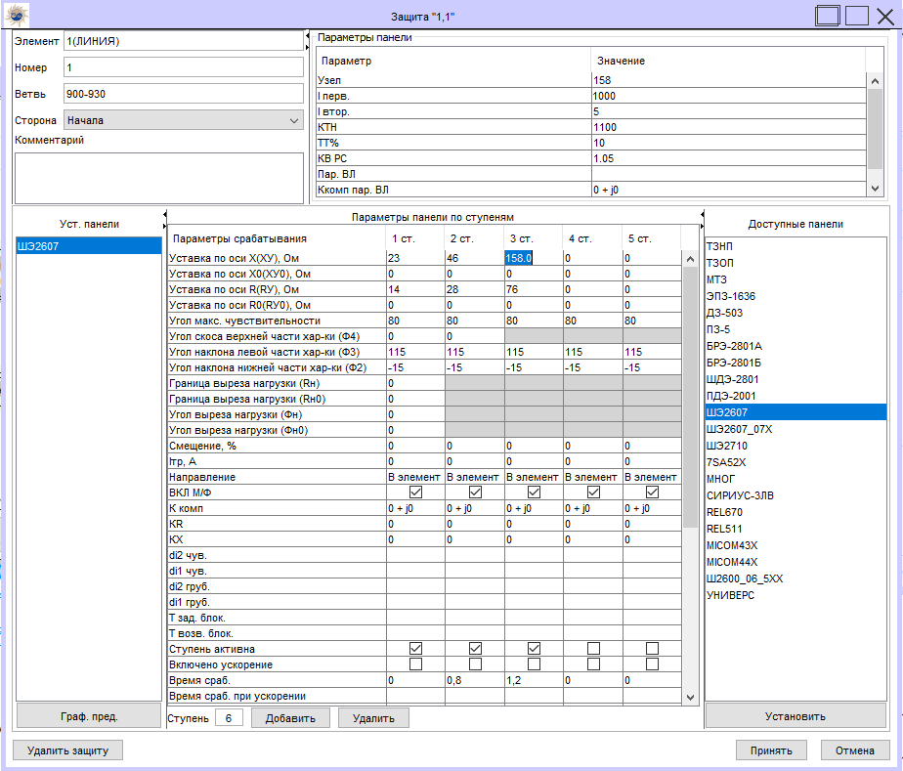
Возможности в части ступенчатых защит:
Фонд устройств РЗ
графический редактор характеристик срабатывания дистанционных защит;
токовые защиты задание ТЗНП, МТЗ, ТЗОП (с использованием реле мощности для определения направленности действия защиты и пуска по напряжению);
задание узла замера напряжения;
задание нескольких ВВ для одной ступени, с возможностью задания нескольких мест действия защиты (используется в модуле АС);
задание произвольного количества ступеней защит;
Санкт-Петербург, 2021

Slide 19
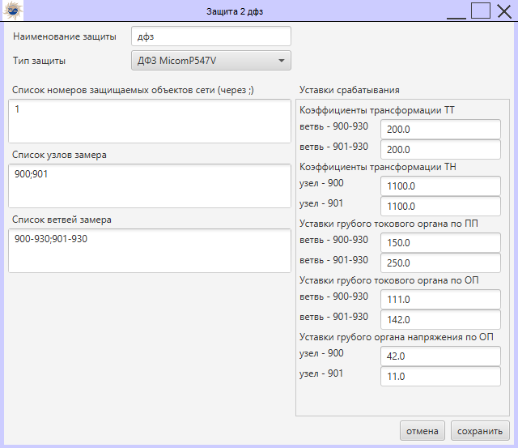
Возможности в части основных защит:
Фонд устройств РЗ
задание уставок срабатывания всех используемых органов в соответствии с терминалом защиты;
определение мест установки полукомплектов защиты с последующим определением соответствия уставок срабатывания;
при проведении расчётов учитывается работа всех используемых органов;
возможность задания пользовательской модели;
Санкт-Петербург, 2021

Slide 20
Модуль формирования бланков параметрирования МП защит
Дополнительные модули
Предназначен для упрощения процесса заполнения бланков параметрирования значениями уставок с последующей генерацией бланка в формате, определённым производителем защит.
Основные возможности модуля:
контроль допустимых диапазонов и типов значений введённых величин;
формирование протокола проверки группы уставок и бланка целиком;
возможность создания пользовательских шаблонов бланков параметирования;
сохранение бланка в формат *.xml для повторного использования;
сохранение заполненного бланка в формат *.docx в виде, предоставленном производителем;
импорт уставок из фонда устройств РЗ;
задание в качестве значения величины формулы, с использованием математических операций и функций;
Дополнительные модули
Санкт-Петербург, 2021

Slide 21
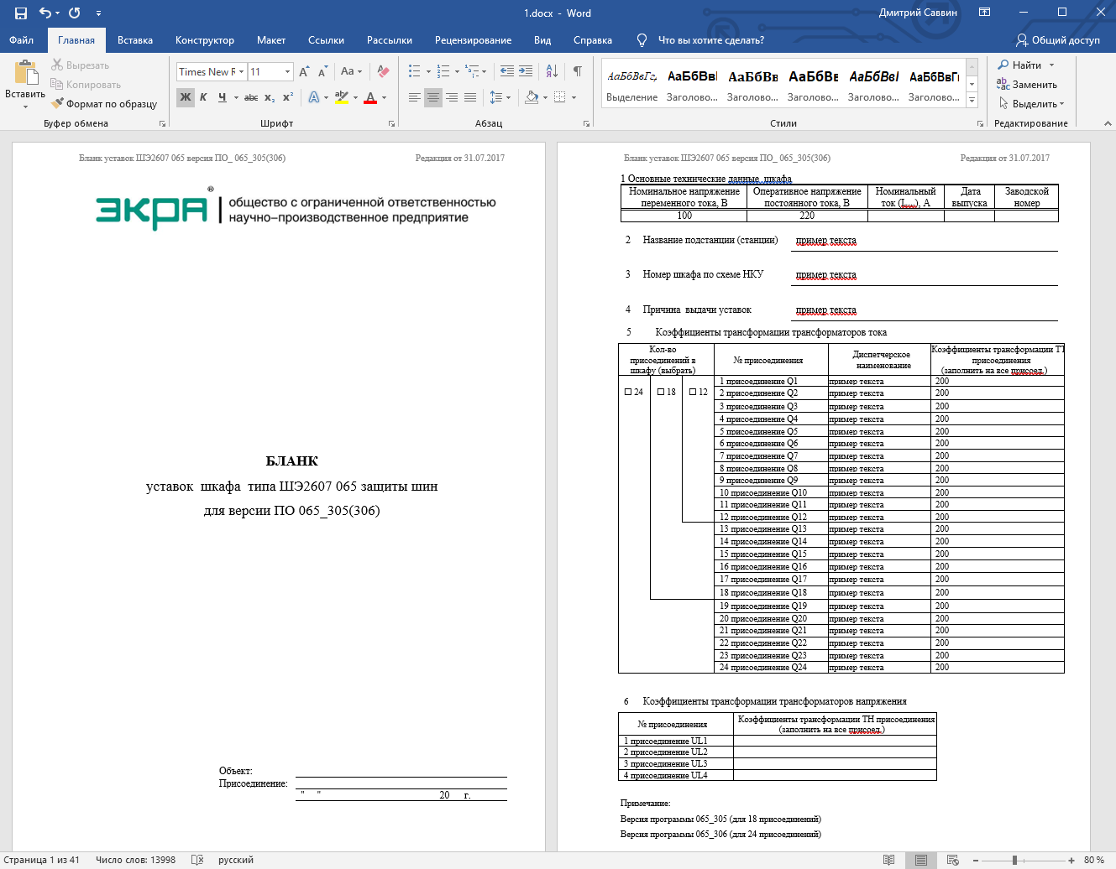
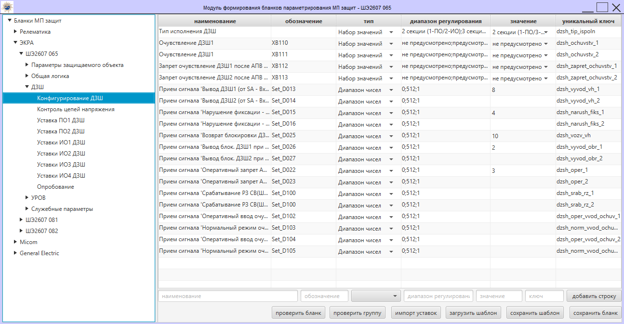
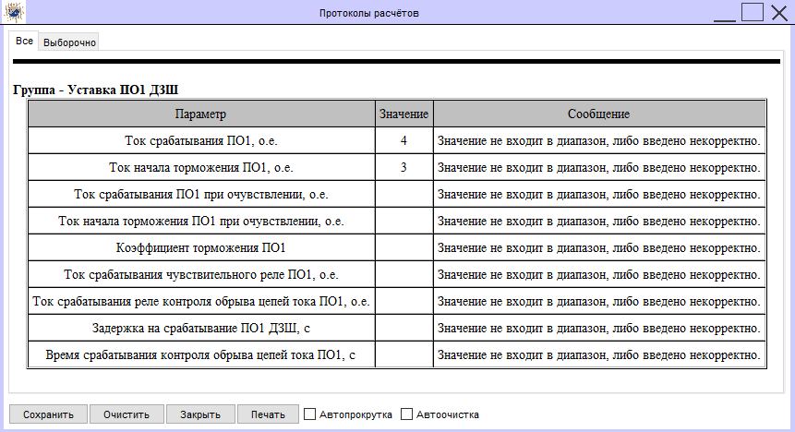
Модуль формирования бланков параметрирования МП защит
Санкт-Петербург, 2021

Slide 22
Модуль расчёта параметров ВЛ/КЛ
Дополнительные модули
Предназначен для автоматизированного расчёта параметров схемы замещения воздушных и кабельных линий. Модуль позволяет учитывать факторы, влияющие на параметры активного сопротивления, индуктивности и ёмкости лини электропередач
Возможности:
расчёт индуктивных групп большого порядка;
ввод исходных данных путём выбора из базы паспортных параметров;
экспорт результатов в модель сети;
Перечень физических явлений, влияющих на параметры, которые можно учесть в моделировании:
взаимоиндукция;
скин-эффект (поверхностный эффект);
нагрев проводов под действием окружающей среды
Дополнительные модули
Санкт-Петербург, 2021

Slide 23
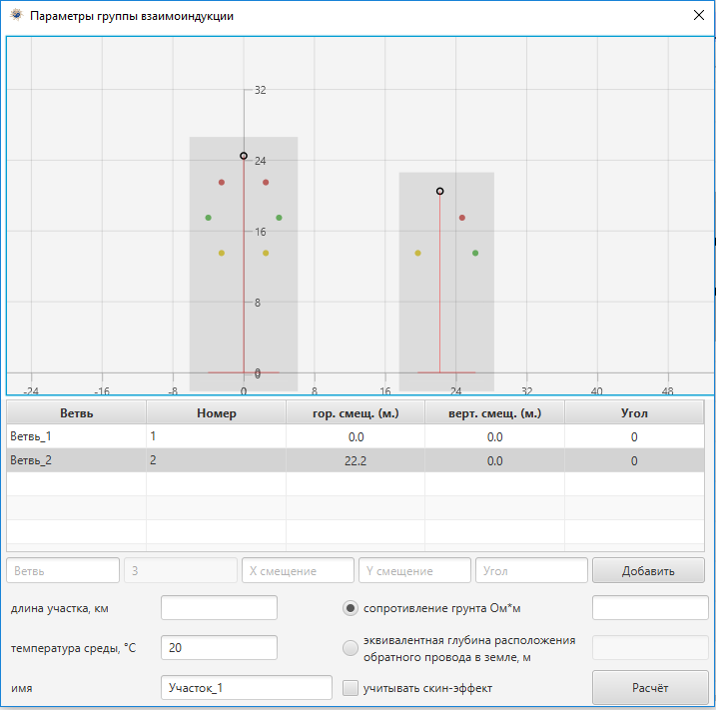
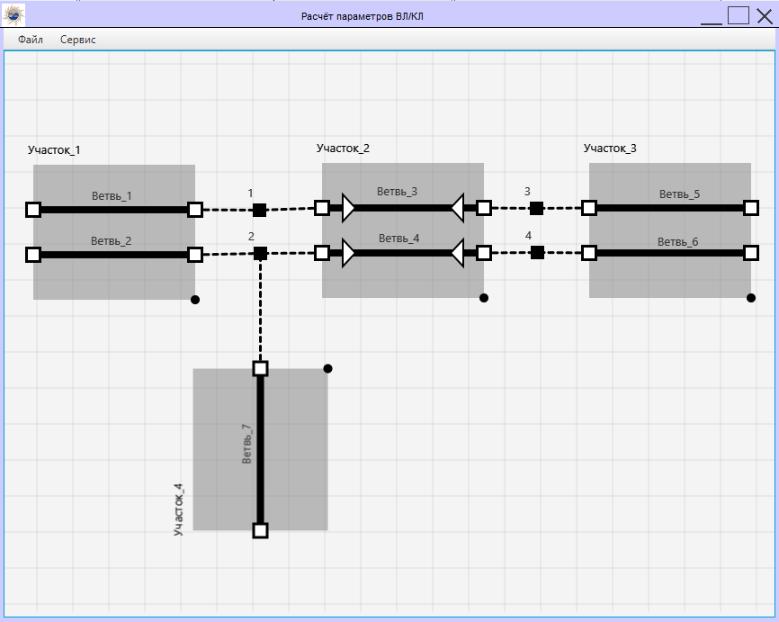
Структура данных. Интерфейс.
Модуль расчёта параметров ВЛ и КЛ
Санкт-Петербург, 2021

Slide 24
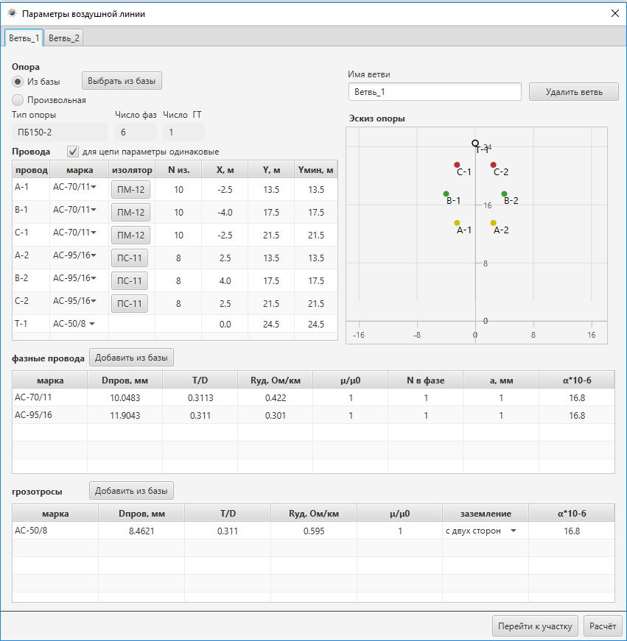
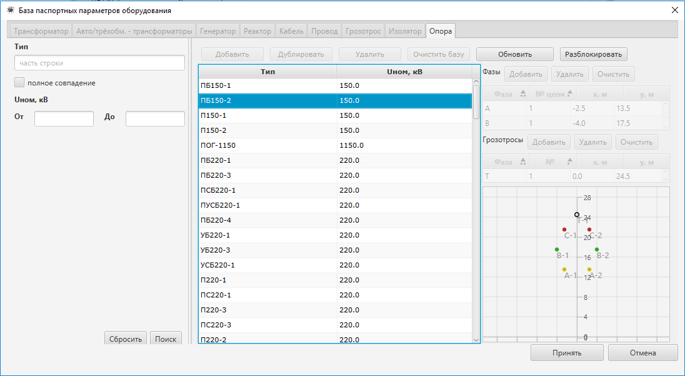
Расчёт параметров воздушных линий.
Модуль расчёта параметров ВЛ и КЛ
Санкт-Петербург, 2021

Slide 25
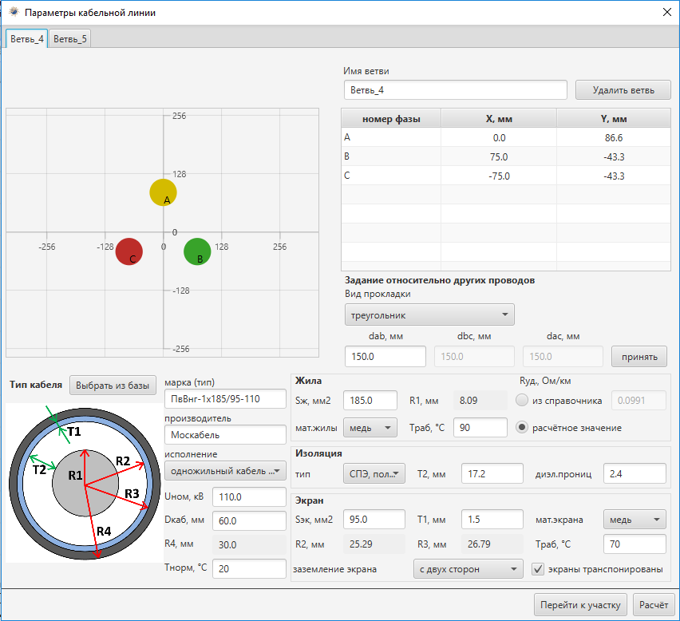
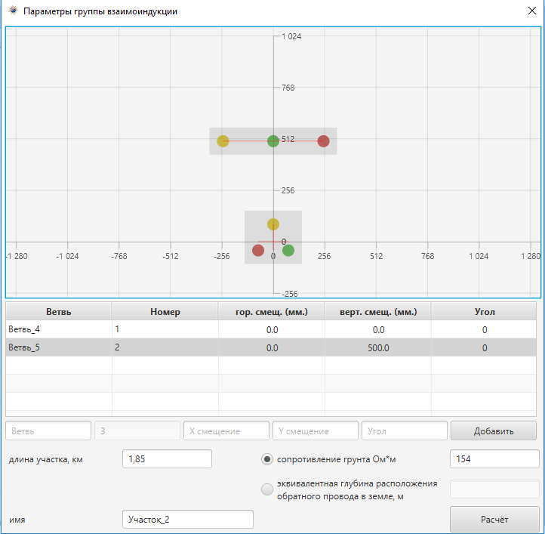
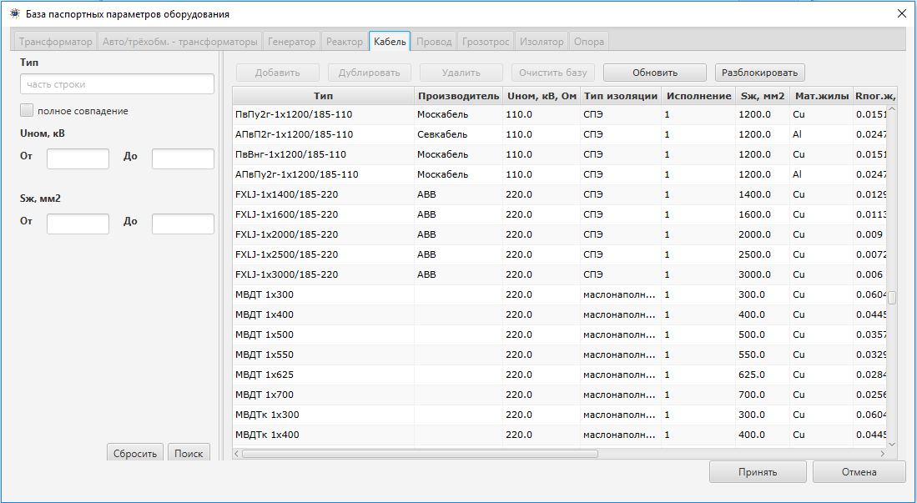
Расчёт параметров кабельных линий.
Модуль расчёта параметров ВЛ и КЛ
Санкт-Петербург, 2021

Slide 26
Расчёт параметров трансформаторов, автотрансформаторов, реакторов
Дополнительные модули
Предназначен для расчёта параметров схем замещения трансформаторов, автотрансформаторов и реакторов различной конфигурации по паспортным параметрам оборудования.
Возможности:
изменение стандартной конфигурации оборудования;
построение схемы замещения для сложных конфигураций
ввод исходных данных путём выбора из базы паспортных параметров;
выбор стороны приведения параметров;
экспорт результатов расчёта;
Дополнительные модули
Санкт-Петербург, 2021

Slide 27
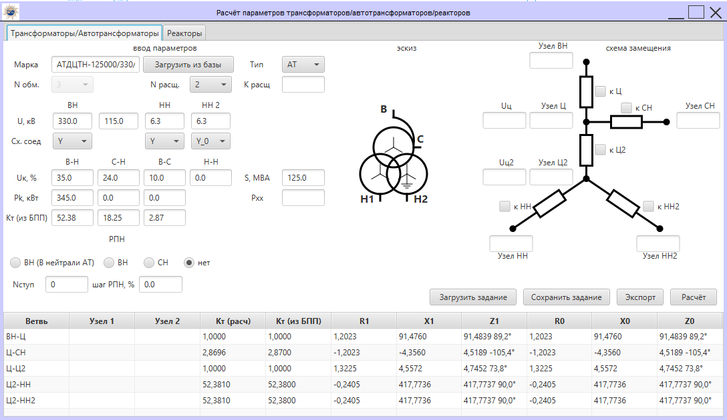
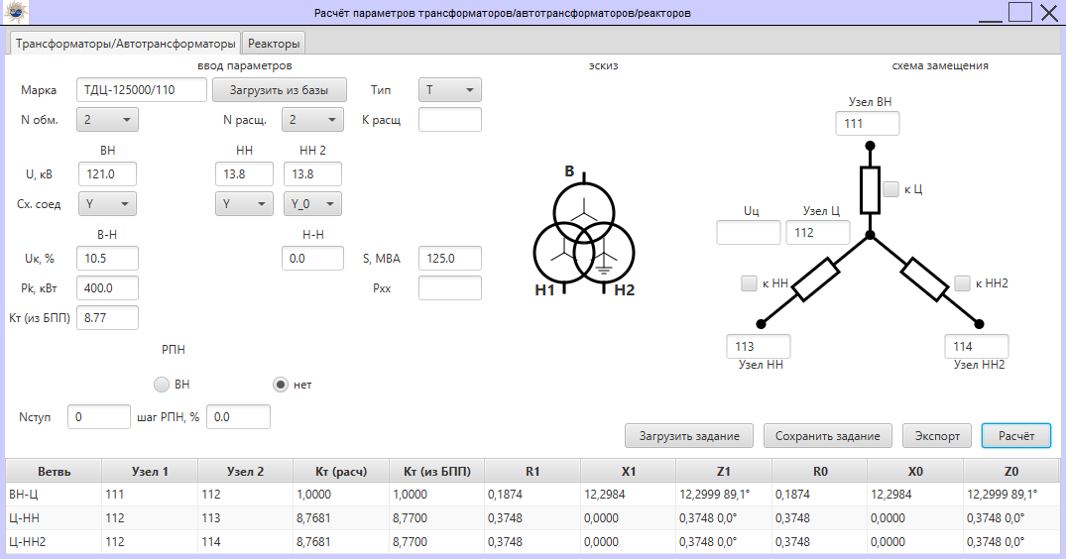
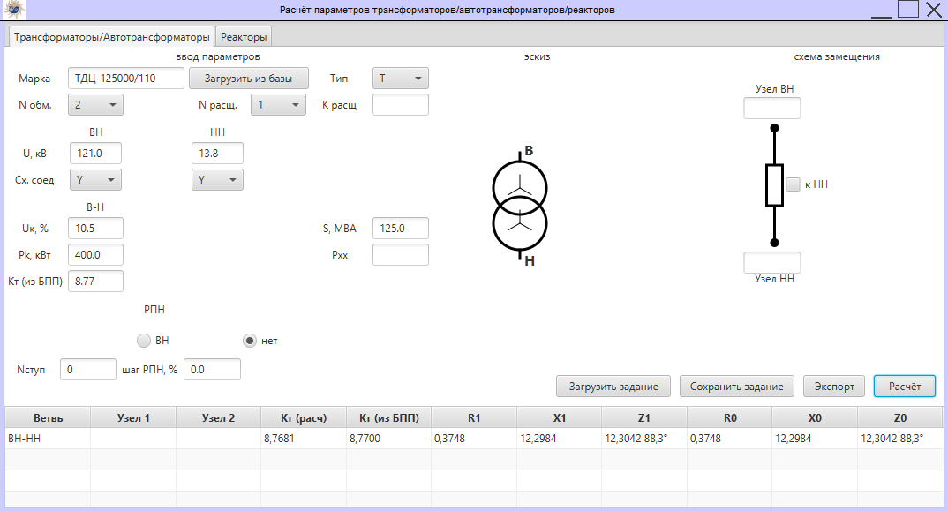
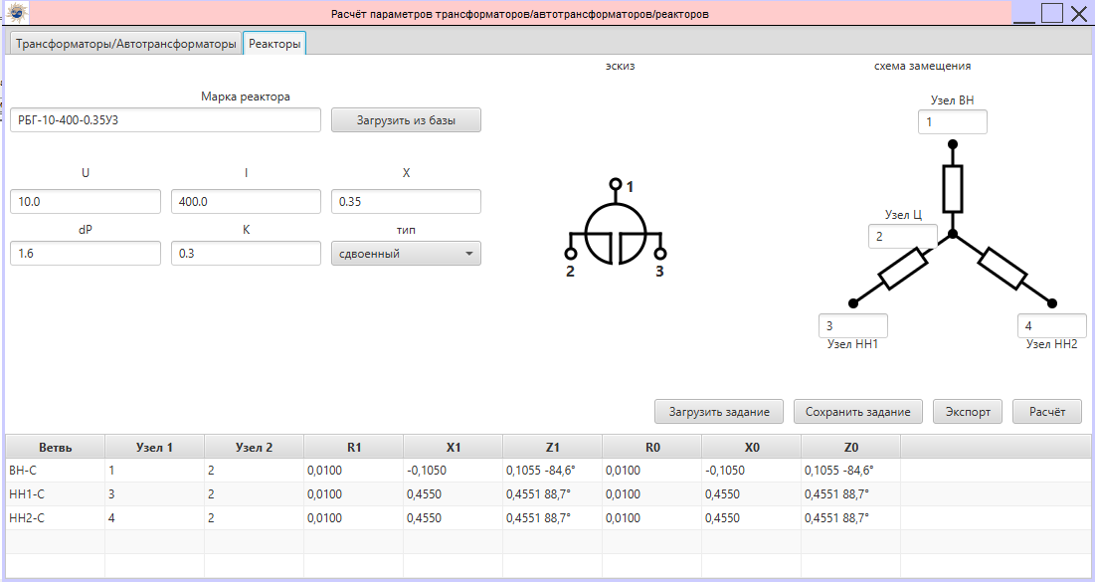
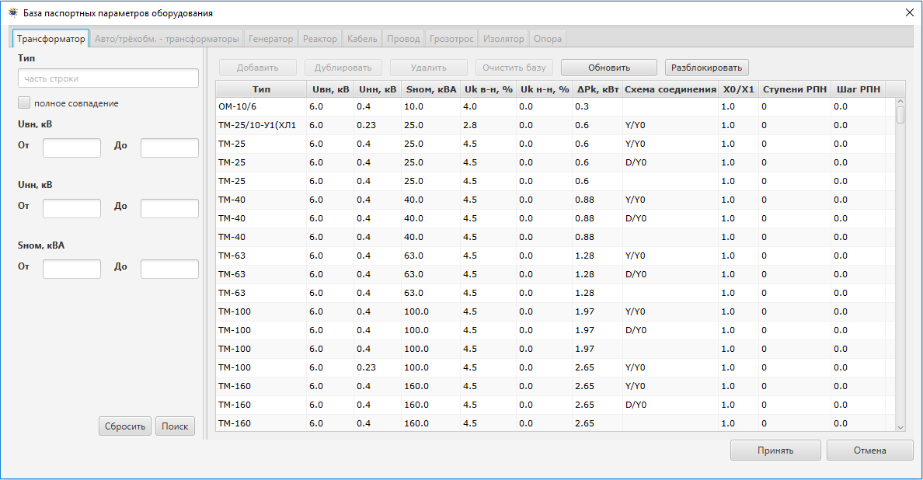
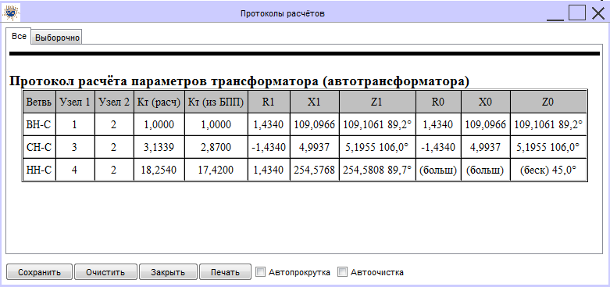
Расчёт параметров трансформаторов, автотрансформаторов, реакторов
Санкт-Петербург, 2021

Slide 28
Расчёт производной схемы прямой последовательности
Дополнительные модули
Обеспечивает совпадение напряжений и токов прямой последовательности в дополненной схеме с таковыми на нормальной схеме, имеющей заданные несимметричные повреждения, что позволяет оценить изменение электрических величин при несимметричных повреждениях.
Имеется возможность задания ветвей и/или элементы, которые нужно отключить в схеме, чтобы рассчитанную ПСПП можно было сразу подключать в схему прямой последовательности для расчёта динамики, если эти схемы имеют различия.
Дополнительные модули
Санкт-Петербург, 2021

Slide 29

Использование команды
Функциональные возможности ПВК «АРУ РЗА»
Доступ к модулю реализован через отдельную команду языка К.У.Р.С.
Команда состоит из трёх блоков:
1. Заголовок - формирует копию текущего состояния сети, над которым будет произведён расчёт ПСПП.
ПСПП ( ИМЯ=СТРОКА ) (КОР=НОМЕР)
    ИМЯ - имя расчёта. Пример : ( ИМЯ=ПСПП_при_1фКЗ ) ;
    КОР - формировать файл коррекции. Пример : ( КОР=1 ).
2. Тело - может включать в себя команды, задающие повреждения и области отключений.;
3. Конец - фиксирует состояние сети, и подготавливает её для расчёта.
КОНЕЦ ПСПП
Параметр ( КОР=НОМЕР ) позволяет формировать файл коррекции, состоящий из набора приказов, который будет отображаться в протоколе расчёта. Данный файл можно скопировать в модуль ГК или К.У.Р.С. для модификации сети в соответствии с рассчитанной ПСПП.
В тело команды расчёта ПСПП могут быть заданы следующие повреждения:
ПОВРЕЖДЕНИЕ В УЗЛЕ
ПОВРЕЖДЕНИЕ НА ВЕТВИ
ОБРЫВ
ПОВРЕЖДЕНИЕ ФАЗ
Санкт-Петербург, 2021

Slide 30
Модуль определения места повреждения (ОМП)
Дополнительные модули
Предназначен для определения места повреждения в электрической сети на основе электрических величин (напряжение и ток прямой, обратной и нулевой последовательностей, фазные замеры), полученных с помощью фиксирующих приборов (ФИП) или любым другим способом.
Особенности:
высокая скорость и точность расчёта;
в качестве показаний фиксирующих приборов могут быть заданы любые виды замеров;
элемент поиска может быть сложной конфигурации с различными вариантами ветвления. Анализируются все возможные пути расчёта.
модуль самостоятельно определяет ошибочные данные замеров;
число мест установки фиксирующих приборов не ограничено. Места установки приборов также могут быть заданы произвольно.
Дополнительные модули
Санкт-Петербург, 2021

Slide 31
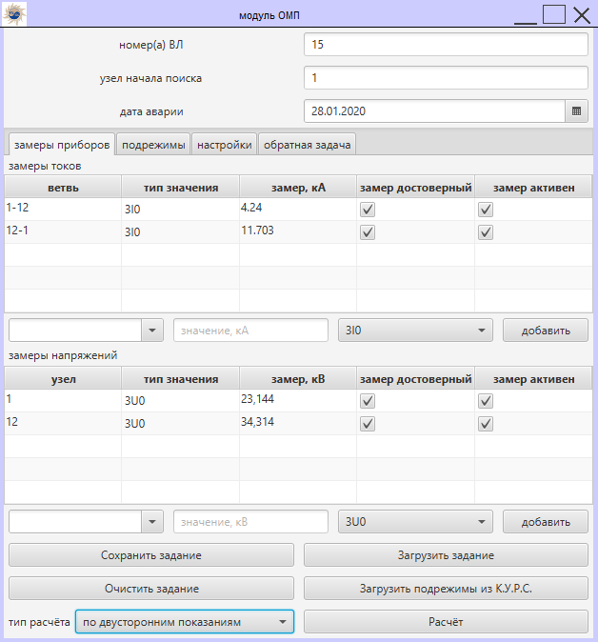
Возможности модуля
Функциональные возможности ПВК «АРУ РЗА»
просмотр всех видов КЗ;
подбор переходного сопротивления;
определение ошибочных замеров;
определение вероятности места повреждения;
возможность расчёта по фазным замерам;
возможность расчёта в нескольких подрежимах;
вывод наиболее вероятного и всех потенциально возможных мест повреждения;
решение обратной задачи.
Санкт-Петербург, 2021

Slide 32
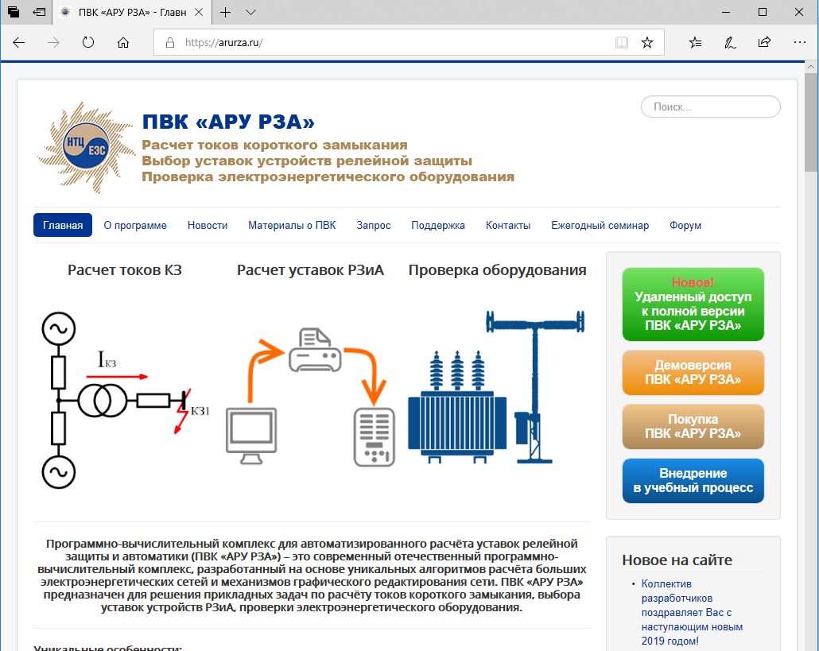
Веб-сайт www.arurza.ru
Функциональные возможности ПВК «АРУ РЗА»
новости о ПВК «АРУ РЗА»
материалы (свидетельства, презентации, публикации, руководство пользователя)
запрос удалённого доступа к актуальной полной версии программы
запрос демонстрационной версии
покупка программы
внедрение в учебный процесс
форма для обратной связи
Санкт-Петербург, 2021

Slide 33
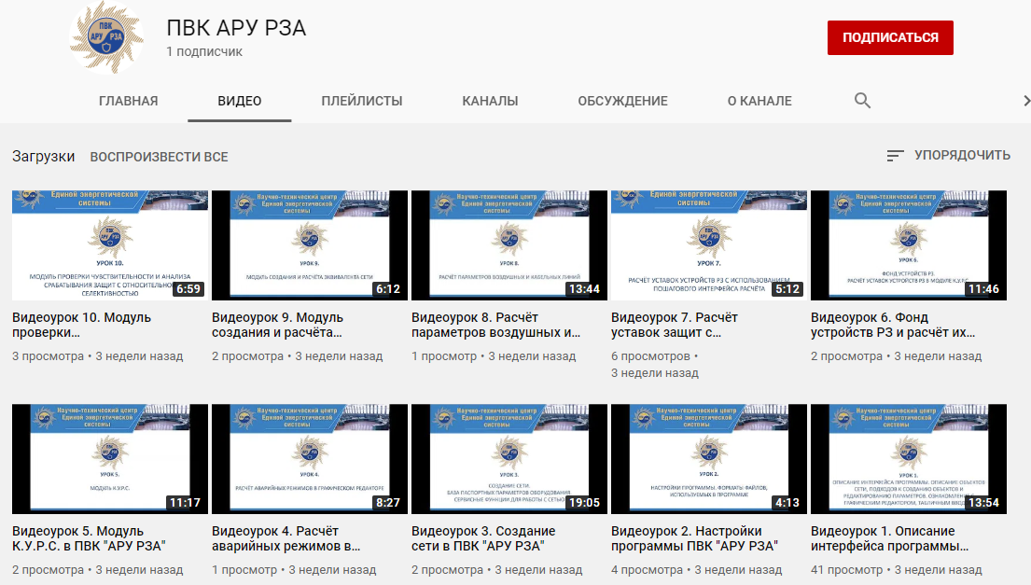
Документация к программному комплексу
Функциональные возможности ПВК «АРУ РЗА»
Руководство пользователя
Справки по отдельным модулям
Видеоуроки
Описание всех модулей программы, общих подходов, примеры работы модулей с результатами расчётов
Более подробное описание по отдельно взятому модулю программы. Шаблоны и подсказки.
Санкт-Петербург, 2021

Slide 34
Благодарим за внимание!
www.arurza.ru
АО «НТЦ ЕЭС Противоаварийное управление»
630007, г. Новосибирск, ул. Коммунистическая, 2 БЦ «Евразия», офис 708
Телефон: +7 (383) 328-12-54 ; факс: +7 (383) 328-12-51
E-mail: ntcees@nsk.so-ups.ru info@arurza.ru
ntc@ntcees.ru

Slide 35






Миссия Группы
Акционерное общество «Научно-технический центр Единой энергетической системы Группа компаний»
Группа компаний НТЦ ЕЭС - дочерняя структура АО «Системный оператор Единой энергетической системы»
более
работ выполняемых ежегодно
200
содействие экономическому развитию за счёт построения эффективных энергосистем
Объекты единичной мощностью
от 0,5 до 1200 МВт
Патенты на изобретения
13
Программные комплексы
30
Проектирование перспективного развития энергосистем
Испытания и настройка систем противоаварийной автоматики
Разработка и сопровождение специализированных программных и программно-аппаратных комплексов
ТЭО и комплексное сопровождение присоединения к электрическим сетям, в т.ч. генерации на базе ВИЭ
Развитие технологий оперативно- диспетчерского управления
Оптимизация условий энергоснабжения промышленных потребителей
Разработка нормативной правовой и технической документации
Научно-исследовательская деятельность в электроэнергетике
Иностранные государства
Азербайджан, Беларусь, Казахстан, Латвия и другие
Заказчики
органы федеральной и региональной исполнительной власти, промышленные холдинги, генерирующие компании, электросетевые организации, крупные предприятия различных отраслей экономики, отраслевые ассоциации в энергетике
Персонал
более 300 человек. Офисы в Москве, Санкт-Петербурге, Новосибирске, Екатеринбурге, Чебоксарах
Санкт-Петербург, 2021

Slide 36
В Группу НТЦ ЕЭС входит несколько специализированных по видам работ и услуг компаний, что позволяет нам как выполнять отдельные блоки работ, так и предлагать комплексные решения под ключ на базе совокупных компетенций Группы.
Общее руководство Группой осуществляет АО «НТЦ ЕЭС Группа компаний».
Акционерное общество «Научно-технический центр Единой энергетической системы Группа компаний»
Генеральный директор:
Быкова Ольга Владимировна
компании по видам компетенций
АО «НТЦ ЕЭС Развитие энергосистем»
АО «НТЦ ЕЭС Противоаварийное управление»
АО «НТЦ ЕЭС Управление энергоснабжением»
разработка программ развития энергосистем
разработка схем выдачи мощности, схем внешнего энергоснабжения
технико-экономическое обоснование замещающих мероприятий при выводе из эксплуатации генерирующего оборудования
сертификационные испытания и настройка устройств противоаварийной автоматики
разработка и сопровождение специализированного программного обеспечения
разработка инструментов для оперативно-диспетчерского управления энергосистемами
анализ устойчивости, надежности и живучести энергосистем
научно-исследовательская деятельность
реализация, развитие и оптимизация проектов розничной генерации
оптимизация условий приобретения электрической энергии для потребителей электроэнергии
юридический консалтинг в электроэнергетике
комплексное сопровождение процесса подключения к электрическим сетям
Единоличный
исполнительный орган:
АО "НТЦ ЕЭС Группа компаний"
Генеральный директор:
Крицкий Виктор Анатольевич
Генеральный директор:
Дацко Ксения Андреевна
Санкт-Петербург, 2021
Подробнее ntc@ntcees.ru

